Slide 1

BankShield
Detección de Phishing Bancario con Deep Learning
María Inés Martinote, Florencia Lucas, Florencia Barrios
Febrero 2026

Slide 2
El Desafío del Smishing
Por qué la ciberseguridad financiera necesita evolucionar

Slide 3

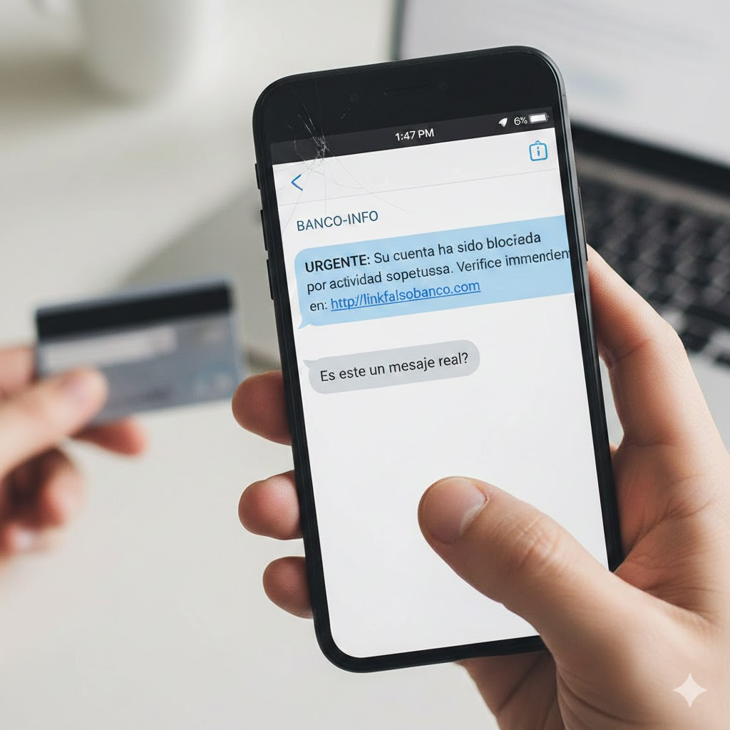



Un problema de Contexto
Smishing: Estafas por SMS en crecimiento masivo.
ML Tradicional: Falla ante nuevos patrones y errores ortográficos adrede.
Necesidad: Un modelo que entienda el contexto y la intención.

Slide 4
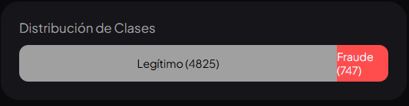
Dataset
SMS Spam Collection
Muestra: 5,572 mensajes únicos.
Balance: 86% Legítimos / 14% Fraude.
Split: 80% Entrenamiento / 20% Test.

Slide 5
La Solución: DistilBERT
Aprovechando la potencia de los Transformers

Slide 6





¿Por qué usar un LLM?
Entiende Intenciones
Fine-Tuning
Mecanismo de Atención
No busca palabras sueltas; entiende la urgencia y la semántica de la frase.
Transferencia de conocimiento: un modelo que sabe leer adaptado a bancos.
Enfoca su mirada en la relación crítica entre palabras (Sujeto - Verbo - Link).

Slide 7
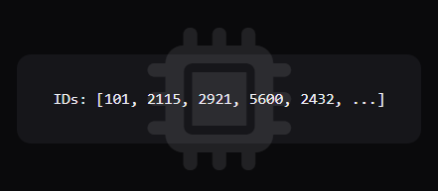
¿Cómo "lee" el Modelo?
Tokenización
El texto se descompone en unidades mínimas. Si el atacante escribe "cu€nta", el modelo reconoce la raíz semántica.

Slide 8
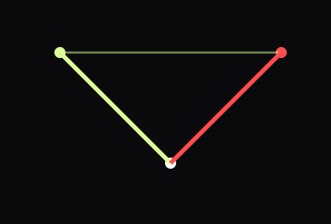
Mecanismo de Atención
El modelo "conecta" palabras clave para entender la amenaza:
Tarjeta - Bloqueada
Urgente - Click aquí

Slide 9
Hiperparámetros
Batch Size
16 mensajes/paso
Learning Rate
0.00002
Epochs
3 pasadas completas
Weight Decay
0.01 (Regularización)

Slide 10
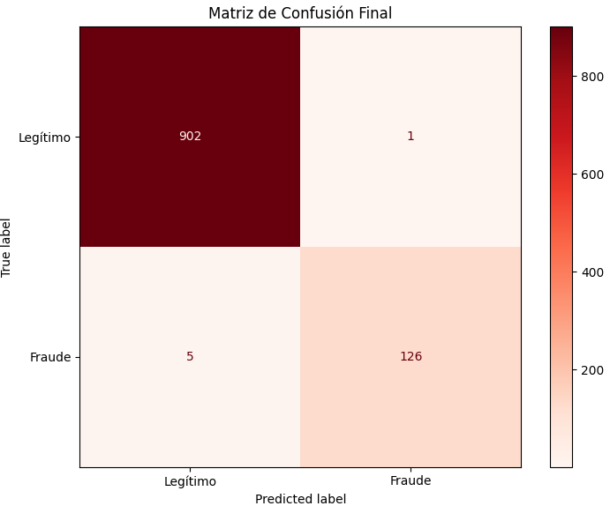
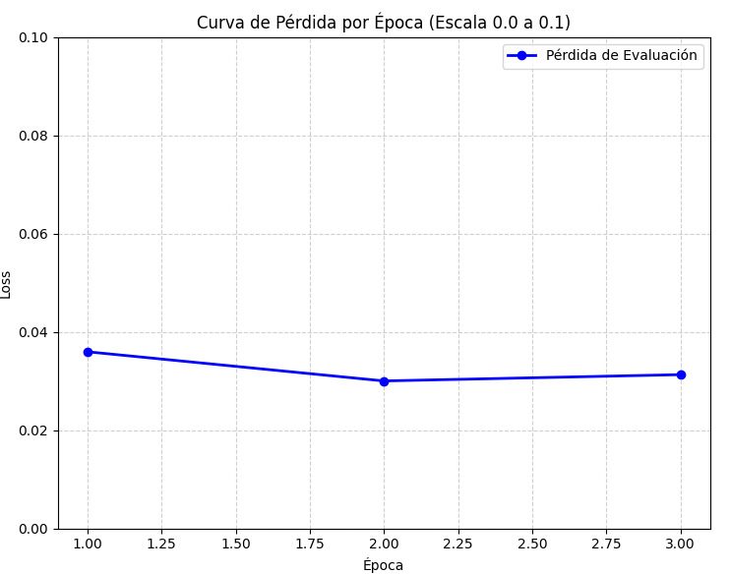
Resultados Obtenidos
Se obtuvo una capacidad de detección casi perfecta, con solo 1 falso positivo y 5 falsos negativos sobre una muestra de aprox 1000 sms.
El modelo alcanza una pérdida extremadamente baja (< 0.04) de forma estable, demostrando una rápida convergencia.

Slide 11


Conclusiones Finales
Superioridad
Eficiencia
Escalabilidad
Los Transformers superan al ML tradicional en comprensión semántica del fraude.
DistilBERT permite tiempos de inferencia ultrarrápidos, ideales para apps móviles.
El modelo puede ser fácilmente adaptado a otros idiomas y tipos de banca.

Slide 12
¿Preguntas?
BankShield: Seguridad inteligente para el futuro financiero.

